Slide 1
Los Números

Slide 2
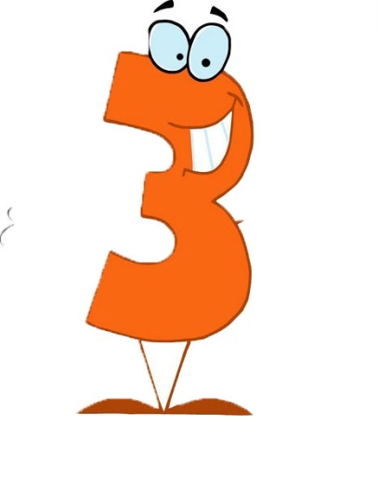
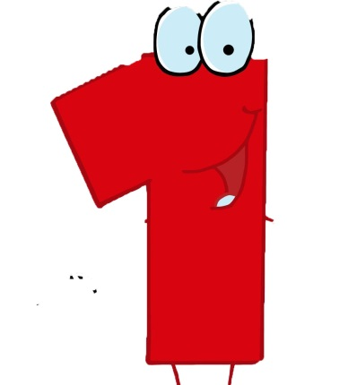
Menú

Slide 3
Uno
MENÚ

Slide 4
Dos
MENÚ

Slide 5
MENÚ
Tres

Slide 6
MENÚ
Cuatro

Slide 7
MENÚ
Cinco

